Slide 1
المعايير الدنيا لحماية الطفل في العمل الإنساني
حزمة التعلّم
الموقع والتاريخ

Slide 2
التوقعات الفردية
تعليمات النشاط
ناقش ما يلي مع مجموعتك:
ما هي الآمال أو التوقعات التي لديك فيما يتعلق بهذه الدورة؟
هل يساورك القلق بشأن أي شيء بخصوص الدورة، يرجى ذكرها؟
بشكل فردي:
1 توقع
1 أمل
Notes:
الجلسة 0.1: جلسة المقدمة عبر الإنترنت

Slide 3
الأهداف التعليمية للدورة
مع نهاية الدورة، ستصبح قادرًا على:
مناقشة أهمية المبادئ التوجيهية لحماية الطفل في إجراءات الوقاية والاستجابة الإنسانية
وصف عوامل الخطر والحماية المتعلقة بحماية الطفل، وذلك من خلال النموذج البيئي الاجتماعي الملائم للأوضاع والظروف الإنسانية
توضيح نطاق استراتيجيات حماية الطفل والوقاية والاستجابة في السياقات الإنسانية
اقتراح طرق لضمان توفير استجابة ذات جودة لحماية الأطفال من خلال المجالات الرئيسية الستة للبرامج التي تم تسليط الضوء عليها في المعايير الدنيا لحماية الطفل
اقتراح أساليب للعمل على مستوى القطاعات لتعظيم النتائج المتوخاة من حماية الأطفال
وصف أهمية إدراج الموضوعات الشاملة المختارة في برامج الاستجابة الإنسانية لتقديم الحماية للأطفال والتحديات التي يحتمل أن تعوق دون ذلك
Notes:
الجلسة 0.1: جلسة المقدمة عبر الإنترنت

Slide 4
ما هي الخطوات القادمة
الخطوات القادمة
إكمال التقييم الذاتي، المهمتان 1 و2
التحقق من أي متطلبات تتعلق بتأشيرة السفر (الفيزا)
حجز تذاكر السفر واتخاذ الترتيبات بما يتماشى مع المتطلبات الأمنية للمنظمة المعنية
التأكد من توفر تأمين السفر وتجهيز الوثائق التفصيلية اللازمة للسفر
التأكد من اتخاذ الترتيبات اللازمة لأغراض الإقامة والسكن
Notes:
الجلسة 0.1: جلسة المقدمة عبر الإنترنت

Slide 5
ممارسة التعلم التأملي
تعليمات النشاط
تنزيل AnkiPro أو AnkiDroid
النقر على Decks(حزم البطاقات)
النقر على New (جديد)
تسمية حزمة البطاقات
النقر على إنشاء حزمة بطاقات جديدة
النقر على اسم حزمة البطاقات، ومن ثم إنشاء البطاقة
الجانب الأمامي: إضافة كلمة رئيسية أو موضوع ما
الجانب الخلفي: إضافة المزيد من التفاصيل/ نقاط التعلم
المتابعة باستخدام بطاقة أخرى، أو النقر على x
Notes:
الجلسة 1.1: الترحيب والمقدمة

Slide 6
الأهداف التعليمية للدورة
مع نهاية الدورة، ستصبح قادرًا على:
مناقشة أهمية المبادئ التوجيهية لحماية الطفل في إجراءات الوقاية والاستجابة الإنسانية
وصف عوامل الخطر والحماية المتعلقة بحماية الطفل، وذلك من خلال النموذج البيئي الاجتماعي الملائم للأوضاع والظروف الإنسانية
توضيح النطاق الخاص باستراتيجيات حماية الطفل والوقاية والاستجابة في السياقات الإنسانية
اقتراح طرق لضمان توفير استجابة ذات جودة عالية لحماية الأطفال من خلال المجالات الرئيسية الستة للبرامج التي تم تسليط الضوء عليها في المعايير الدنيا لحماية الطفل
اقتراح أساليب للعمل على مستوى القطاعات لتعظيم النتائج المتوخاة من حماية الأطفال
وصف أهمية إدراج الموضوعات الشاملة المختارة في برامج الاستجابة الإنسانية لتقديم الحماية للأطفال والتحديات التي يحتمل أن تعوق دون ذلك
Notes:
الجلسة 2.1: الأهداف والتوقعات

Slide 7
تمرين تأملي
ما مدى أهمية حماية الطفل في العمل الإنساني في بيئتك والدور الحالي الذي تؤديه؟
Notes:
الجلسة 2.1: الأهداف والتوقعات

Slide 8
اتفاقية الأمم المتحدة لحقوق الطفل - نشاط جماعي
حماية الطفل في العمل الإنساني والمبادئ التوجيهية ذات الصلة
ضمن مجموعتك:
اقرأ ملخص اتفاقية الأمم المتحدة لحقوق الطفل
ناقش أي البنود الأكثر صلةً وأهميةً بالنسبة لحماية الطفل في العمل الإنساني
Notes:
الجلسة 3.1: حماية الطفل في العمل الإنساني والمبادئ التوجيهية ذات الصلة

Slide 9
المبادئ التوجيهية - النشاط
حماية الطفل في العمل الإنساني والمبادئ التوجيهية ذات الصلة
ضمن مجموعتك:
حل الأحجية بشكل جماعي
ابحث عن المبادئ في المعايير الدنيا لحماية الطفل
اقرأ التعريفات
اقرأ الأمثلة وناقش ما يلي:
هل أُخذت المبادئ التوجيهية بعين الاعتبار؟
إذا لم يكن الأمر كذلك، ما الذي لم يؤخذ في الاعتبار، وما هو السبب وراء ذلك؟
ما الذي كان بالإمكان فعله بشكل مختلف للالتزام بالمبادئ التوجيهية وتطبيقها؟
Notes:
الجلسة 3.1: حماية الطفل في العمل الإنساني والمبادئ التوجيهية ذات الصلة

Slide 10
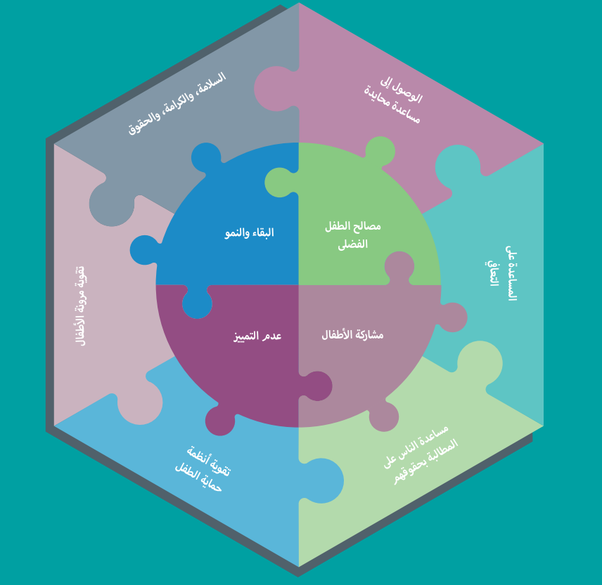
المبادئ التوجيهية
المبادئ التوجيهية لحماية الطفل في العمل الإنساني
Notes:
الجلسة 3.1: حماية الطفل في العمل الإنساني والمبادئ التوجيهية ذات الصلة

Slide 11
تمرين تأملي
حماية الطفل في العمل الإنساني والمبادئ التوجيهية ذات الصلة
ما أهمية اتفاقية الأمم المتحدة لحقوق الطفل في السياق الخاص بك؟
ما هي المعايير الدنيا لحماية الطفل؟
ما أهمية المبادئ التوجيهية لحماية الطفل في السياق الخاص بك؟
ما هي إجراءات الإبلاغ عن المسائل المتعلقة بصون الطفل في سياقك الخاص؟
Notes:
الجلسة 3.1: حماية الطفل في العمل الإنساني والمبادئ التوجيهية ذات الصلة

Slide 12
المخاوف ذات الصلة بنمو الطفل:
نمو الطفل
التغيرات الجسدية: نمو الجسم ونضجه.
التغيرات المعرفية: تعلم اللغة، وتذكر الحقائق، وحل المشكلات، وما إلى ذلك.
التغيرات العاطفية: تعلم كيفية التعرف على المشاعر الذاتية ومشاعر الآخرين.
التغيرات الاجتماعية: تعلم كيفية التفاعل مع الآخرين وضبط السلوكيات الخاصة.
Notes:
4.1 الربط بين المخاطر التي تنطوي على نمو الطفل وعوامل الوقاية والنظام البيئي الاجتماعي

Slide 13
نمو الطفل
تعليمات النشاط
ضمن مجموعتك:
أدرج أمثلة على التغيرات التي تحدث في:
النمو الجسدي
النمو المعرفي
النمو العاطفي
النمو الاجتماعي
Notes:
4.1 الربط بين المخاطر التي تنطوي على نمو الطفل وعوامل الوقاية والنظام البيئي الاجتماعي

Slide 14
المخاوف ذات الصلة بنمو الطفل:
نمو الطفل
مرحلة الرضاعة | مرحلة الحبو | مرحلة ما قبل الالتحاق بالمدرسة | مرحلة الطفولة الوسطى | مرحلة المراهقة
من سن 0- 12 شهرًا | من سن 12 شهرًا إلى 3 سنوات | من سن 4 إلى 6 سنوات | من سن 7 إلى 12 سنوات | من سن 13 إلى 18 سنوات
Notes:
4.1 الربط بين المخاطر التي تنطوي على نمو الطفل وعوامل الوقاية والنظام البيئي الاجتماعي

Slide 15
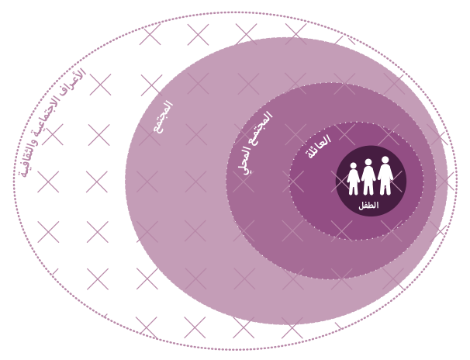
النموذج البيئي الاجتماعي
النموذج البيئي الاجتماعي
Notes:
4.1 الربط بين المخاطر التي تنطوي على نمو الطفل وعوامل الوقاية والنظام البيئي الاجتماعي

Slide 16
تذكير
المخاطر وعوامل الحماية
عوامل الحماية هي تلك العوامل في حياة الأطفال التي تعزز نموهم الصحي والإيجابي.
عوامل الخطر هي تلك العوامل في حياة الأطفال التي تتداخل مع نموهم وتجعلهم أكثر عرضةً للخطر
نشاط! ضمن مجموعتك:
اختر فئة عمرية محددة
اذكر وصف عوامل الخطر والحماية للفئة العمرية المختارة
Notes:
4.1 الربط بين المخاطر التي تنطوي على نمو الطفل وعوامل الوقاية والنظام البيئي الاجتماعي

Slide 17
تمرين تأملي
الربط بين نمو الطفل، وعوامل الخطر والحماية، والنظام البيئي الاجتماعي
ما الذي تود معرفته أكثر عن مراحل نمو الأطفال؟
كيف يمكنك الاستفادة مما تعلمته عن مراحل نمو الأطفال؟
ماذا يمكنك أن تفعل فيما يتعلق بعوامل الخطر والحماية والنموذج الاجتماعي البيئي في عملك؟
Notes:
4.1 الربط بين المخاطر التي تنطوي على نمو الطفل وعوامل الوقاية والنظام البيئي الاجتماعي

Slide 18
أداة تحديد الأولويات
تحديد عوامل الخطر والحماية
تحديد درجة كل عامل من حيث:
التأثير
الجدوى
وضع الدرجات على المخطط البياني
تحديد العوامل ذات التأثير المرتفع والجدوى العالية
تكرار هذه العملية لمنع المزيد من العواقب الضارة
Notes:
5.1 أداة تحديد أولويات عوامل الخطر والحماية

Slide 19
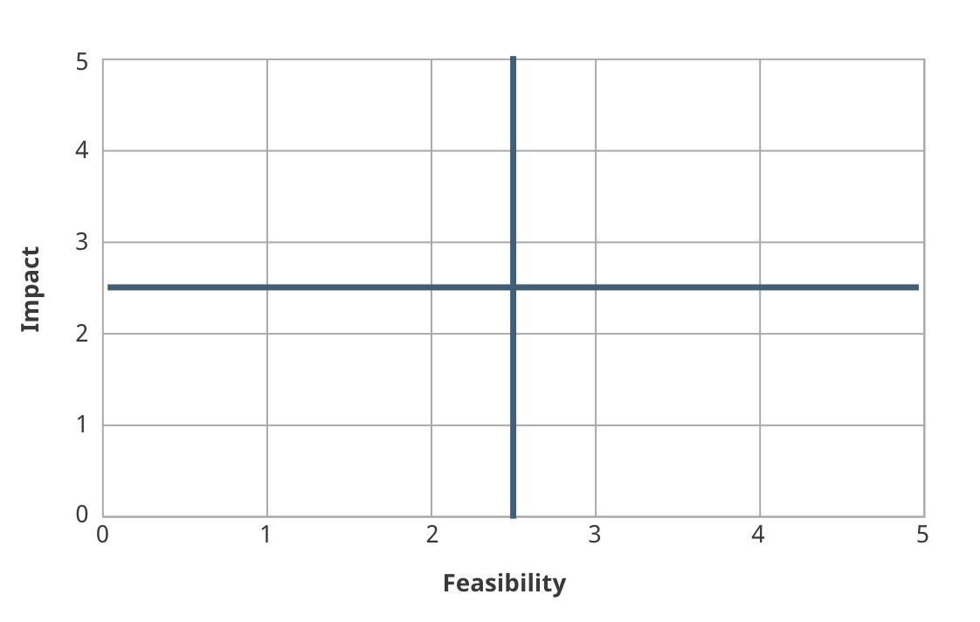
الوصول إلى المدرسة الثانوية
الأمن الغذائي
العلاقة الإيجابية مع مقدم الرعاية
التأثير
الفقر
الجدوى
Notes:
5.1 أداة تحديد أولويات عوامل الخطر والحماية

Slide 20
تمرين جماعي - أداة تحديد الأولويات
ضمن مجموعاتك (مجموعتان تعملان على قضايا الأطفال المجندين في القوات والجماعات المسلحة، ومجموعتان تعملان على قضايا زواج الأطفال، اتبع الخطوات التالية:
حوّل تصنيفات المجتمع إلى درجات للتأثير
سجّل درجات عوامل الجدوى في سياق كابو ديلجادو
ضع مجموع الدرجات على المخطط البياني
حدد الأولويات
20 دقيقة
Notes:
5.1 أداة تحديد أولويات عوامل الخطر والحماية

Slide 21
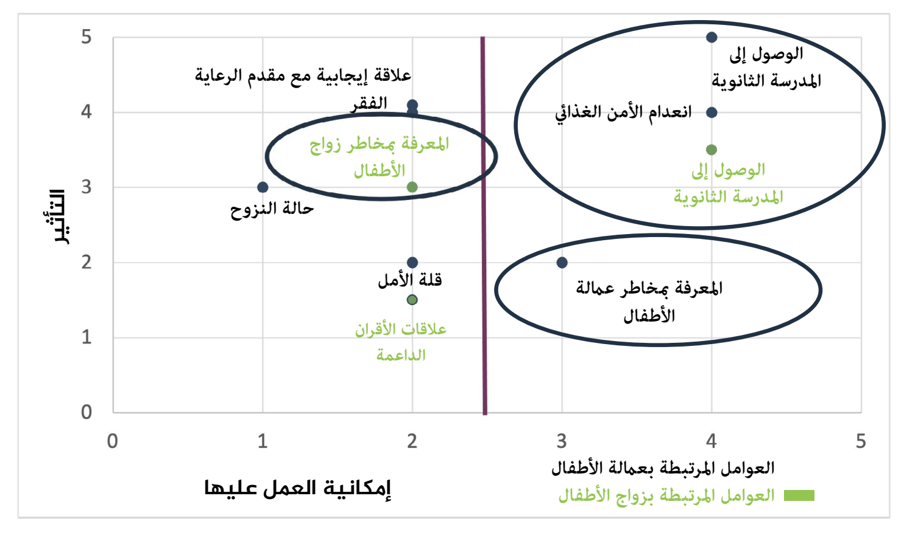
الجدوى
Notes:
5.1 أداة تحديد أولويات عوامل الخطر والحماية

Slide 22
تمرين تأملي
هل تعتقد أن أداة تحديد الأولويات قد تكون مفيدة في السياق الخاص بك؟
كيف تخطط لاستخدام أداة تحديد الأولويات؟
Notes:
5.1 أداة تحديد أولويات عوامل الخطر والحماية

Slide 23
مخاطر حماية الطفل
الركيزة 2 للمعايير الدنيا لحماية الطفل في العمل الإنساني
المعيار 7: المخاطر والإصابات
المعيار 8: سوء المعاملة الجسدية والعاطفية
المعيار 9: العنف الجنسي والعنف القائم على النوع الاجتماعي
المعيار 10: الصحة النفسية والضيق النفسي الاجتماعي
المعيار 11: الأطفال المرتبطون بالقوات المسلحة أو الجماعات المسلحة
المعيار 12: عمالة الأطفال
المعيار 13: الأطفال غير المصحوبين والمنفصلين عن ذويهم
Notes:
الجلسة 6.1: ملخص مخاطر حماية الطفل

Slide 24
عرض تقديمي أمام المجموعة عن المخاطر ذات الصلة بالمعايير الدنيا لحماية الطفل في العمل الإنساني
الركيزة 2 للمعايير الدنيا لحماية الطفل في العمل الإنساني
أعد عرضًا تقديميًا مدته 5 دقائق حول الإجراءات الرئيسية اللازمة لمنع المخاطر المحددة والاستجابة لها
الوقت اللازم للإعداد 15 دقيقة
!!!! سيتم توقيت عرضك التقديمي !!!!
Notes:
الجلسة 6.1: ملخص مخاطر حماية الطفل

Slide 25
تمرين تأملي
الركيزة 2 للمعايير الدنيا لحماية الطفل في العمل الإنساني
ما الذي أثار فضولك خلال هذه الجلسة؟
هل ثمة خطر يتعلق بحماية الطفل تود معرفة المزيد عنه؟
Notes:
الجلسة 6.1: ملخص مخاطر حماية الطفل

Slide 26
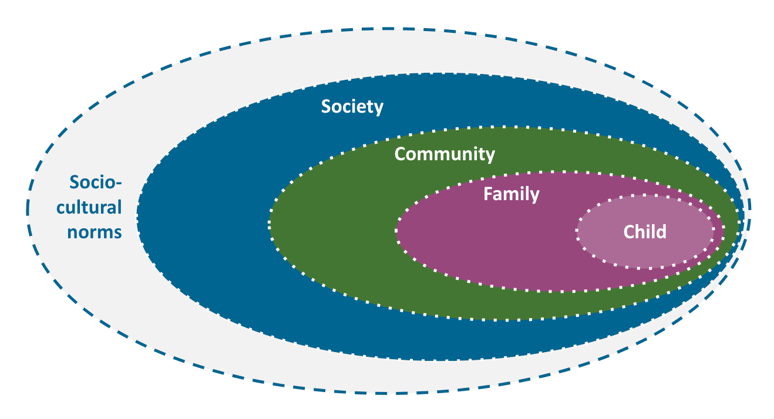
تدخلات معنية حماية الطفل في النموذج البيئي الاجتماعي - نشاط
الركيزة 3 للمعايير الدنيا لحماية الطفل في العمل الإنساني
ضمن مجموعتك:
ارسم النموذج الاجتماعي البيئي
ناقش كل بطاقة من البطاقات، وتحديد المكان الأنسب لوضعها على النموذج
15 دقيقة
المجتمع
الأعراف الاجتماعية والثقافية
المجتمع المحلي
العائلة
الطفل
Notes:
الجلسة 7.1: مقدمة إلى استراتيجيات الوقاية والاستجابة فيما يتعلق بحماية الطفل

Slide 27
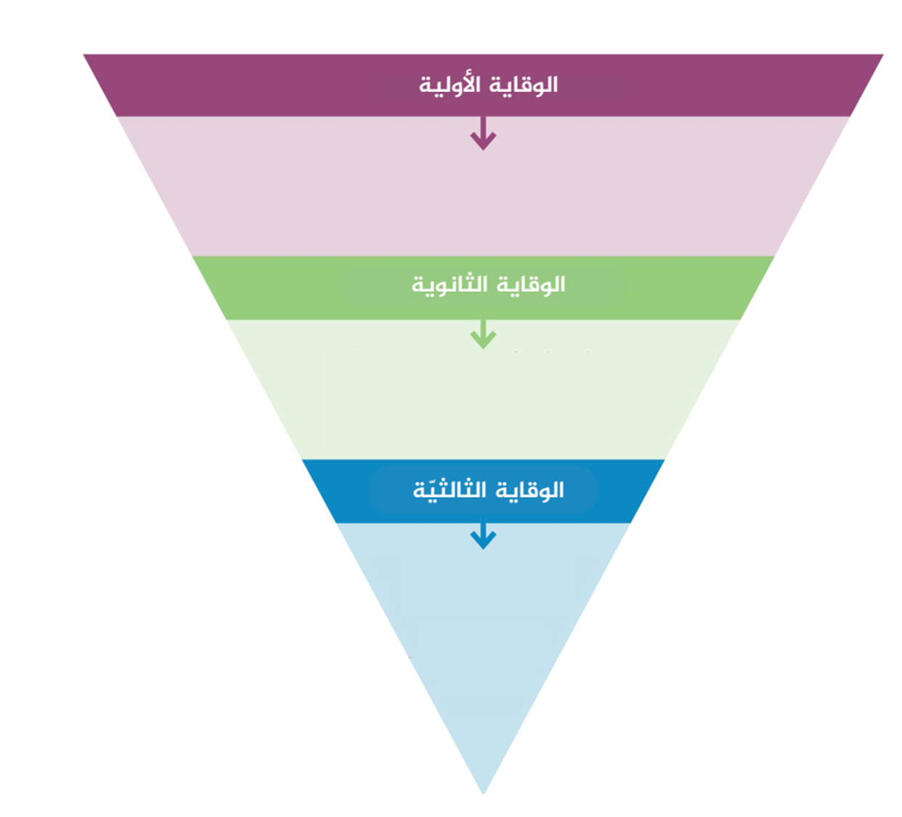
الوقاية
Notes:
الجلسة 7.1: مقدمة إلى استراتيجيات الوقاية والاستجابة فيما يتعلق بحماية الطفل

Slide 28
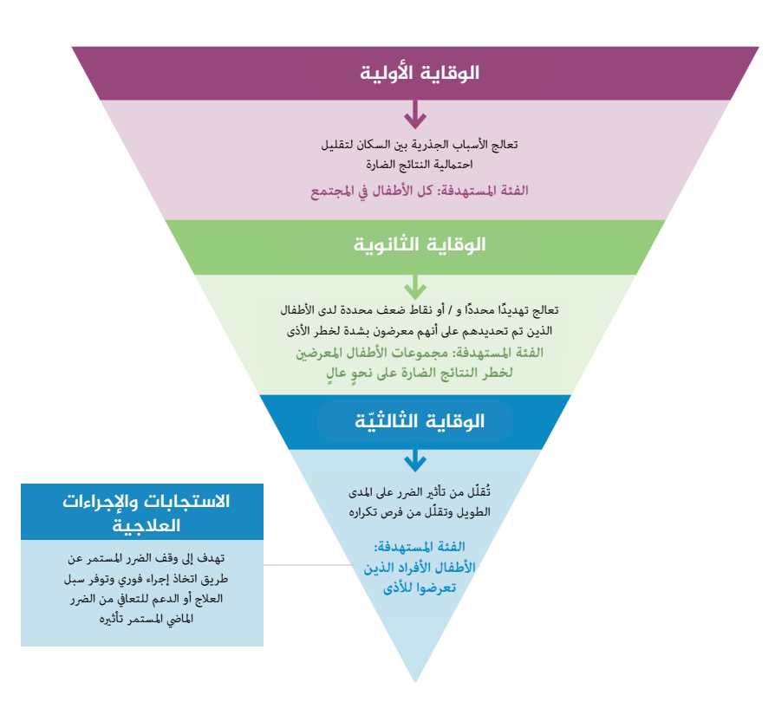
هناك 3 مستويات للوقاية
Notes:
الجلسة 7.1: مقدمة إلى استراتيجيات الوقاية والاستجابة فيما يتعلق بحماية الطفل

Slide 29
لماذا تعد الوقاية الأولية مهمة؟
مسؤولية أخلاقية يضطلع بها جميع العاملين في المجال الإنساني بهدف منع الأذى الذي قد يلحق بالأطفال قبل حدوثه عند الإمكان.
تحسين الاستدامة والتأثير طويل المدى الذي تحدثه عمليات الاستجابة الإنسانية
زيادة كفاءة تدخلات حماية الطفل من حيث التكلفة
Notes:
الجلسة 7.1: مقدمة إلى استراتيجيات الوقاية والاستجابة فيما يتعلق بحماية الطفل

Slide 30
الوقاية والاستجابة والتأهب والعمل المبكر. ما هو الفرق؟
تمرين جماعي
تمرين مطابقة
8 دقائق
Notes:
الجلسة 7.1: مقدمة إلى استراتيجيات الوقاية والاستجابة فيما يتعلق بحماية الطفل

Slide 31
تمرين تأملي
ما هي البرامج التي تنفذها على مختلف مستويات النموذج البيئي الاجتماعي في سياقك الخاص؟
ما أهمية برامج الوقاية فيما يتعلق بحماية الطفل في العمل الإنساني في سياقك الخاص؟ وبشكل أكثر تحديدًا، ما أهمية برامج الوقاية الأولية؟
Notes:
الجلسة 7.1: مقدمة إلى استراتيجيات الوقاية والاستجابة فيما يتعلق بحماية الطفل

Slide 32
استراتيجيات حماية الطفل – نشاط جماعي
الركيزة 3 للمعايير الدنيا لحماية الطفل في العمل الإنساني
ضمن مجموعتك:
اقرأ دراسة الحالة
أجب على الأسئلة:
أي المعايير (المعايير 15-20) هي الأكثر صلة؟
أي الإجراءات الرئيسية تم تضمينها/وصفها؟
ما هي فئات البرامج الأخرى التي قد تكون مهمة لهذا المعيار؟
ينبغي تدوين الملاحظات على اللوح القلاب
Notes:
8.1 استراتيجيات الوقاية والاستجابة الخاصة بحماية الطفل

Slide 33
تمرين تأملي
الركيزة 3 للمعايير الدنيا لحماية الطفل في العمل الإنساني
كيف يمكنك الاستفادة مما تعلمته عن استراتيجيات حماية الطفل؟
ما هو أهم شيء تعلمته اليوم؟
Notes:
8.1 استراتيجيات الوقاية والاستجابة الخاصة بحماية الطفل

Slide 34
المعايير اللازمة لتنفيذ استجابة ذات جودة
الركيزة 1 الخاصة بالمعايير الدنيا لحماية الطفل في العمل الإنساني
التنسيق
الموارد البشرية
التواصل وحشد الدعم
إدارة دورة البرنامج
إدارة المعلومات
رصد حماية الطفل
Notes:
الجلسة 9.1 معيار الاستجابة ذات الجودة

Slide 35
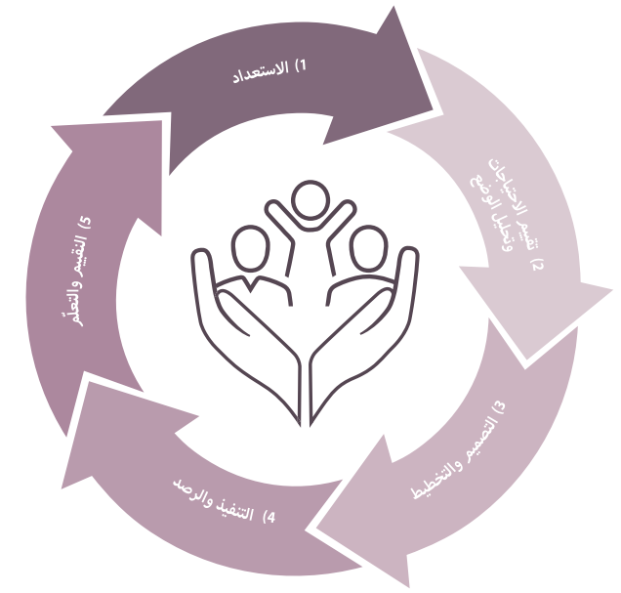
خطوات إدارة دورة البرنامج
المعيار 4
Notes:
الجلسة 9.1 معيار الاستجابة ذات الجودة

Slide 36
تمرين تأملي
الركيزة 1 للمعايير الدنيا لحماية الطفل في العمل الإنساني
ما هي المعايير الخاصة بتوفير حماية ذات جودة للطفل في العمل الإنساني؟
لماذا يعد التنسيق مهمًا للغاية في حماية الطفل في العمل الإنساني؟
ما هي الاعتبارات الخاصة ذات الصلة بحماية الطفل التي يجب مراعاتها في إدارة دورة البرنامج؟
Notes:
الجلسة 9.1 معيار الاستجابة ذات الجودة

Slide 37
إدارة الموارد البشرية – تعليمات النشاط
المعيار 2 – الموارد البشرية
ضمن مجموعتك:
ناقش سبب اعتبار إدارة الموارد البشرية مهمة للغاية لبرامج حماية الطفل في العمل الإنساني وتنفيذ عمليات الاستجابة ذات الجودة
ارسم صورًا لتوضيح الإجابات
15 دقيقة
Notes:
الجلسة 10.1: الموارد البشرية من أجل استجابة ذات جودة

Slide 38
وقت الاختبار!
إطار الكفاءات من أجل حماية الطفل في العمل الإنساني
ضمن مجموعتك:
تصفح إطار الكفاءات الخاصة بحماية الطفل في العمل الإنساني للعثور على الإجابة الصحيحة
Notes:
الجلسة 10.1: الموارد البشرية من أجل استجابة ذات جودة

Slide 39
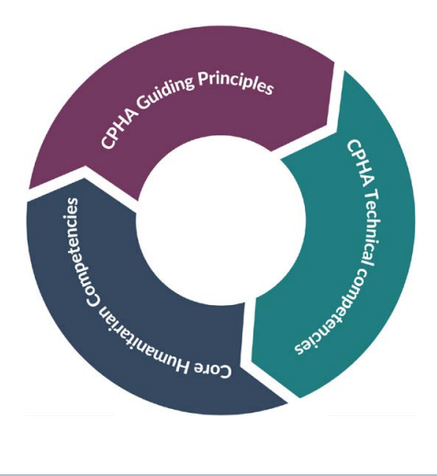
إطار الكفاءات من أجل حماية الطفل في العمل الإنساني
إطار الكفاءات من أجل حماية الطفل في العمل الإنساني
Notes:
الجلسة 10.1: الموارد البشرية من أجل استجابة ذات جودة

Slide 40
تمرين تأملي
المعيار 2 – الموارد البشرية
كيف يمكنك الاستفادة مما تعلمته في مجال الموارد البشرية وحماية الطفل في العمل الإنساني؟
هل هناك شيء أثار فضولك خلال هذه الجلسة؟
Notes:
الجلسة 10.1: الموارد البشرية من أجل استجابة ذات جودة

Slide 41
التواصل والمناصرة - النشاط
المعيار 3 التواصل والمناصرة
ضمن مجموعتك، قم بإعداد قائمة الأمور المسموح بعملها وتلك التي ينبغي تجنبها فيما يتعلق بالتواصل والمناصرة في برامج حماية الطفل في العمل الإنساني
Notes:
الجلسة 11.1: التواصل والمناصرة

Slide 42
التواصل والمناصرة - دراسة حالة
المعيار 3 التواصل والمناصرة
- خُذ الأمور المسموح بعملها وتلك التي ينبغي تجنبها بعين الاعتبار
- اختر سيناريو واحد
ما هي الخطوات التي كان بإمكانك اتخاذها لتفادي هذا السيناريو؟
كيف ستتعامل مع هذا السيناريو في حالة حدوثه؟
خُذ ما يلي بعين الاعتبار:
الخطوات والإجراءات التي يمكن اتخاذها في مراحل مختلفة من العملية (بما في ذلك الأشهر الماضية)
تجريب افتراضات مختلفة وخلق وقائع خيالية
كن مبدعًا واستخدم خيالك
Notes:
الجلسة 11.1: التواصل والمناصرة

Slide 43
تمرين تأملي
المعيار 3 التواصل والمناصرة
كيف تستخدم التواصل والمناصرة في برامج حماية الطفل في العمل الإنساني في سياقك الخاص؟ هل ثمة شيء يمكنك فعله بطريقةٍ مختلفة؟
Notes:
الجلسة 11.1: التواصل والمناصرة

Slide 44
إدارة المعلومات ورصد حماية الطفل
المعياران 5 و6 إدارة المعلومات ورصد حماية الطفل
المعيار 5: يتم جمع المعلومات الحديثة اللازمة لإجراءات حماية الطفل ومعالجتها/تحليلها وتشاركها وفقًا للمبادئ الدولية لحماية الطفل، ومع الاحترام التام للسرية، وحماية البيانات، وبروتوكولات تشارك المعلومات.
المعيار 6: يتم جمع البيانات والمعلومات الموضوعية حول مخاطر حماية الطفل وفي موعدها المحدد، وتتم إدارتها وتحليلها واستخدامها بطريقة آمنة وتعاونية تستند إلى المبادئ، وذلك لتصير ممكنة إجراءاتُ الوقاية والاستجابة المبنية على الأدلة.
Notes:
الجلسة 12.1: إدارة المعلومات ورصد حماية الطفل

Slide 45
المعلومات المطلوبة اللازمة لحماية الطفل
المعياران 5 و6 إدارة المعلومات ورصد حماية الطفل
حالة الطوارئ وآليات التنسيق
الاستجابة الشاملة والاستجابة لحماية الطفل
وَضْع الأطفال ضمن سياق معين، بالإضافة إلى
معلومات حول أطفال محددين يواجهون مخاوف تتعلق بالحماية.
Notes:
الجلسة 12.1: إدارة المعلومات ورصد حماية الطفل
يتعين إدارة أربع فئات واسعة من المعلومات الخاصة بحماية الطفل في العمل الإنساني - معلومات حول:
حالة الطوارئ وآليات التنسيق
الاستجابة الشاملة والاستجابة لحماية الطفل
وضع الأطفال ضمن سياق معين، بالإضافة إلى
معلومات حول أطفال محددين يواجهون مخاوف تتعلق بالحماية.
يجب دراسة إمكانية مشاركة المعلومات وكيفية وسبب مشاركتها بعناية، ويوفر هذا المعيار إرشادات في هذا الشأن.

Slide 46
إدارة المعلومات
تعليمات النشاط
ضمن مجموعاتك، قم باستثارة أفكار المشاركين وتحفيزها من خلال طرح الأمثلة حول المعلومات في كل فئة من الفئات:
حالة الطوارئ وآليات التنسيق
الاستجابة الشاملة والاستجابة لحماية الطفل
وَضْع الأطفال ضمن سياق معين، بالإضافة إلى
معلومات حول أطفال محددين يواجهون مخاوف تتعلق بالحماية.
Notes:
الجلسة 12.1: إدارة المعلومات ورصد حماية الطفل

Slide 47
المعيار 5 والمعيار 6
تعليمات النشاط
ضمن مجموعتك، قم بإعداد إعلان إذاعي يوضح ما يلي:
ماذا يعني المعيار
لماذا يعتبر مهمًا لتنفيذ استجابة ذات جودة لحماية الطفل
أهم النصائح لتطبيق المعيار.
Notes:
الجلسة 12.1: إدارة المعلومات ورصد حماية الطفل

Slide 48
عرض المعيار 5 والمعيار 6
تعليمات النشاط
استمع إلى الإعلانات الإذاعية، ومن ثم ناقش ما يلي:
حول ماذا يتمحور هذا المعيار؟
ما أهمية إدارة المعلومات/رصد حماية الطفل لتنفيذ استجابة ذات جودة؟
ما النصائح التي سمعتها؟
Notes:
الجلسة 12.1: إدارة المعلومات ورصد حماية الطفل

Slide 49
الاعتبارات الأخلاقية لجمع البيانات في الأوضاع الإنسانية
تعليمات النشاط
مطابقة المبادئ مع تعريفاتها
Notes:
الجلسة 12.1: إدارة المعلومات ورصد حماية الطفل

Slide 50
تمرين تأملي
المعياران 5 و6 إدارة المعلومات ورصد حماية الطفل
ماذا تعلمت في هذه الدورة؟
ما الذي شكل مفاجأةً بالنسبة إليك؟
Notes:
الجلسة 12.1: إدارة المعلومات ورصد حماية الطفل

Slide 51
الركيزة 4 - العمل في جميع القطاعات
تعرف الحماية على أنها الغرض والنتيجة المستهدفة من العمل الإنساني.
يتعين أن تشكل الحماية جوهر كافة أنشطة التأهب والاستجابة الإنسانية في مختلف القطاعات.
لماذا تؤدي كافة القطاعات دورًا مهمًا في دعم برامج حماية الأطفال وصحتهم؟
Notes:
الجلسة 13.1: العمل في جميع القطاعات

Slide 52
تعميم الحماية
عملية تضمين مبادئ الحماية الإنسانية الأساسية من خلال تعزيز السلامة وصون الكرامة والوصول لجميع الأشخاص المتضررين، وضمان المساءلة تجاه السكان المتضررين ومشاركتهم وتمكينهم.
Notes:
الجلسة 13.1: العمل في جميع القطاعات

Slide 53
النهج المتكاملة
تسمح لقطاعين أو أكثر بالعمل معًا لتحقيق نتيجة (نتائج) مشتركة للبرنامج.
تستند إلى القدرات المتوفرة وتحديد الاحتياجات المشتركة وتحليلها.
Notes:
الجلسة 13.1: العمل في جميع القطاعات

Slide 54
الإجراءات الرئيسية لأنشطة العمل بين القطاعات
الركيزة 4 - العمل في جميع القطاعات
ضمن مجموعاتك وبالإشارة إلى القطاع المخصص، ناقش الأسئلة التالية:
ما هي الإجراءات الرئيسية التي تنصح المعايير الدنيا لحماية الطفل بتنفيذها بشكل مشترك لأغراض توفير الحماية للأطفال والجهات الفاعلة في هذا القطاع؟ ما هي الإجراءات الرئيسية المقترحة للجهات الفاعلة في مجال حماية الطفل لقيادة العمل في هذا القطاع؟
أي النجاحات كنت شاهدًا عليها أو تعرفها؟
ما هي الفرص المتاحة لإضافة المزيد من الإجراءات؟
ما هي التحديات التي تتوقعها؟ كيف يمكنك التصدي لهذه التحديات؟
لديك 25 دقيقة لإعداد عرض تقديمي مدته 5 دقائق
Notes:
الجلسة 13.1: العمل في جميع القطاعات

Slide 55
تمرين تأملي
الركيزة 4 - العمل في جميع القطاعات
ما مدى أهمية مركزية الحماية في سياقك الخاص؟
ما الذي ستفعله للتعاون بشكل أفضل مع القطاعات الأخرى في سياقك الخاص؟
Notes:
الجلسة 13.1: العمل في جميع القطاعات

Slide 56
المساءلة تجاه السكان المتضررين
الالتزامات المترتبة على العاملين في المجال الإنساني
المسؤولية عن استخدام الصلاحيات
تمكين الأشخاص المتضررين
الاعتماد على القدرات الموجودة مسبقًا
من خلال:
مشاركة المعلومات
دعم المشاركة والقيادة
السعي للحصول على الآراء والملاحظات والرد عليها
Notes:
الجلسة 1.2: المساءلة تجاه السكان المتضررين

Slide 57
المساءلة تجاه السكان المتضررين- نشاط
ضمن مجموعتك، اقرأ دراسات الحالة
ناقش الأسئلة التالية لكل دراسة من دراسات الحالة
هل الإجراء الموصوف ذو صلة بسياقك الخاص؟
هل تواجهك تحديات في تنفيذ هذا النوع من الأنشطة؟
20 دقيقة
Notes:
الجلسة 1.2: المساءلة تجاه السكان المتضررين

Slide 58
كيف تبدو المساءلة تجاه الأطفال فعليًا؟
مشاركة المعلومات المتاحة بانتظام وفي الوقت المناسب.
المشاركة - مناقشة واتخاذ القرار والعمل بشكل جماعي مع الأطفال.
السعي بشكل استباقي للحصول على آراء وملاحظات الأطفال والتعامل مع شكاواهم.
الرصد والتقييم والتعلم: إتاحة المجال أمام الأطفال خلال أنشطة الرصد والتقييم.
تعزيز كفاءات الموظفين بحيث تكون مناسبة للبرامج .الخاضعة للمساءلة.
Notes:
الجلسة 1.2: المساءلة تجاه السكان المتضررين

Slide 59
تمرين تأملي
كيف يمكنك الاستفادة مما تعلمته اليوم حول المسائلة تجاه الأطفال؟
ما هو أهم شيء تعلمته اليوم؟
Notes:
الجلسة 1.2: المساءلة تجاه السكان المتضررين

Slide 60
مرحلة المراهقة
تتميز بما يلي:
النمو السريع للدماغ والجسم
تعزيز القدرتين المعرفية والإدراكية
بداية البلوغ والوعي الجنسي
ظهور قدرات ونقاط قوة ومهارات جديدة
الوعي للدور الاجتماعي
علاقات أكثر جدية مع الزملاء
الانتقال من الاعتمادية إلى المزيد من الاستقلالية
Notes:
الجلسة 2.2: برامج المراهقين والمراهقات

Slide 61
الاحتياجات المتباينة للشباب والمراهقين والمراهقات
تعليمات النشاط
ضمن مجموعتك،
ناقش نقاط الضعف والمخاطر التي تواجهها الفئات العمرية المختلفة من المراهقين والمراهقات و/أو الشباب في سياقك الخاص.
تدوّن الملاحظات على اللوح القلاب
Notes:
الجلسة 2.2: برامج المراهقين والمراهقات

Slide 62
الاحتياجات المتباينة للشباب والمراهقين والمراهقات
تعليمات النشاط
ضمن مجموعتك،
ناقش الطرق المختلفة لضمان مشاركة الشباب في برامج حماية الطفل في العمل الإنساني، وذلك عبر المراحل الخمس لدورة البرنامج.
Notes:
الجلسة 2.2: برامج المراهقين والمراهقات

Slide 63
تمرين تأملي
برامج المراهقين والمراهقات
ما الذي ستفعله بشكل مختلف للمراهقين والمراهقات في سياقك الخاص بعد هذه الجلسة؟
ما الأمور التي كانت مفاجأةً بالنسبة إليك اليوم؟
Notes:
الجلسة 2.2: برامج المراهقين والمراهقات

Slide 64
تنمية الطفولة المبكرة
هي الفترة في حياة الإنسان التي تبدأ من مرحلة الحمل وحتى بلوغه سن الثامنة
هي فترة من النمو السريع والحرج، حيث يتطور 90% من دماغ الطفل عند بلوغه سن الخامسة
خلال هذه الفترة، تعتبر الرعاية عالية الجودة أمرًا بالغ الأهمية للنمو الجسدي والمعرفي واللغوي والاجتماعي والعاطفي للأطفال، فضلًا عن تحقيق إمكاناتهم الكاملة.
Notes:
الجلسة 3.2: تنمية الطفولة المبكرة

Slide 65
المبادئ الخاصة بتحسين النتائج للأطفال
دعم العلاقة المستجيبة
تعزيز المهارات الأساسية
تقليل مصادر التوتر
Notes:
الجلسة 3.2: تنمية الطفولة المبكرة

Slide 66
تمرين جماعي ضمن برامج تنمية الطفولة المبكرة
ضمن مجموعتك، اقرأ دراسة الحالة
ناقش ما يلي: ما هي الاعتبارات والأنشطة الرئيسية الخاصة بتنمية الطفولة المبكرة في البرامج الموضحة؟
اعرضها مرة أخرى في المناقشة العامة بعد 15 دقيقة
Notes:
الجلسة 3.2: تنمية الطفولة المبكرة

Slide 67
تمرين تأملي
ما هي أهمية تنمية الطفولة المبكرة لحماية الطفل في برامج العمل الإنساني؟ وماذا بالنسبة لسياقك الخاص؟
هل ثمة إجراءات ستتخذها نتيجةً لما تعلمته؟
Notes:
الجلسة 3.2: تنمية الطفولة المبكرة

Slide 68
تشير المساعدات النقدية وقسائم الدعم إلى جميع البرامج التي يتم خلالها توفير الحوالات النقدية أو قسائم السلع أو الخدمات مباشرةً إلى المستفيدين. تشمل طرق المساعدات النقدية وقسائم الدعم ما يلي:
- الحوالات النقدية
- القسائم
- المساعدات العينية
- تقديم الخدمات
المساعدات النقدية وقسائم الدعم
Notes:
الجلسة 4.2: المساعدات النقدية وقسائم الدعم

Slide 69
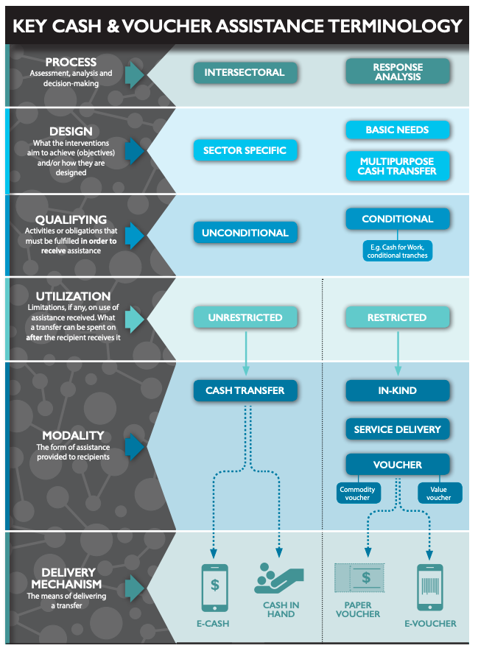
المساعدات النقدية وقسائم الدعم
Notes:
الجلسة 4.2: المساعدات النقدية وقسائم الدعم

Slide 70
النتائج المباشرة وغير المباشرة المترتبة على حماية الطفل
تعليمات النشاط
ضمن مجموعتك:
اقرأ دراسات الحالة
الاتفاق على تحديد دراسات الحالة التي تحظى بتأثير مباشر على نتائج برامج حماية الطفل، وتلك ذات التأثير غير المباشر
15 دقيقة
Notes:
الجلسة 4.2: المساعدات النقدية وقسائم الدعم

Slide 71
الحوالات النقدية المشروطة وغير المشروطة
المساعدات النقدية وقسائم الدعم
يتم تقديم الحوالات غير المشروطة للمستفيدين دون الحاجة لعمل أي شيء من أجل الحصول على المساعدة.
تتطلب الحوالات المشروطة من المستفيدين القيام بعمل/نشاط محدد (مثل الذهاب إلى المدارس، وبناء الملاجئ، وإجراء فحوصات التغذية، والقيام بالأعمال، والمشاركة في الدورات التدريبية، وما إلى ذلك) بهدف الحصول على المساعدة.
Notes:
الجلسة 4.2: المساعدات النقدية وقسائم الدعم

Slide 72
الحوالات النقدية المشروطة وغير المشروطة
تعليمات النشاط
ناقش ما يلي ضمن مجموعتك:
إيجابيات وسلبيات نهج الحوالات النقدية المشروطة وغير المشروطة في حماية الطفل في العمل الإنساني
كيف تُستخدم أو كيف يمكن استخدام برامج الحوالات النقدية لتحسين نتائج الحماية للأطفال في سياقك الخاص
10 دقائق
Notes:
الجلسة 4.2: المساعدات النقدية وقسائم الدعم

Slide 73
لماذا يعد تقييم حماية الطفل ورعايته مهمًا؟
المساعدات النقدية وقسائم الدعم
مخاطر حماية الطفل: ينبغي أن تراعي البرامج التي تستخدم المساعدات النقدية وقسائم الدعم التحديات والمخاطر التي تواجهها الأسر والأطفال، وما إذا كان النوع الاجتماعي أو العمر أو الحالة الاجتماعية أو غيرها من الصفات الشخصية قد تفاقم من أي مخاطر مرتبطة بمثل هذه المساعدات.
القضايا ذات الصلة بحماية الطفل: كما هو الحال مع جميع التدخلات الإنسانية، يتعين على جميع الجهات الفاعلة تحديد إمكانية أن يتسبب الموظفون في المجال الإنساني، وبرامج حماية الأطفال والأسر في إحداث المخاطر.
الاستراتيجيات المحتملة لتخفيف المخاطر: ربما تساعد المعلومات التي تم جمعها الفرق المعنية بالبرامج على تصميم برامج تخفف من مخاطر حماية الطفل وتعظيم فوائد الحماية بصورةٍ استباقية.
Notes:
الجلسة 4.2: المساعدات النقدية وقسائم الدعم

Slide 74
تمرين تأملي
المساعدات النقدية وقسائم الدعم
ما أهمية المساعدة النقدية والقسائم للنتائج المتوخاة من حماية الطفل؟
ما هو أهم شيء تعلمته في هذه الجلسة؟
Notes:
الجلسة 4.2: المساعدات النقدية وقسائم الدعم

Slide 75
تعليمات النشاط
الإعاقة
ضمن مجموعتك:
أدرج على البطاقات الإجراءات الخاصة التي يمكن للجهات الفاعلة المعنية بحماية الطفل في العمل الإنساني اتخاذها لمنع المخاطر التي قد يتعرض لها الأطفال والتصدي لها
15 دقيقة
Notes:
الجلسة 5.2: الإعاقة

Slide 76
الإجراءات الضرورية لحماية الأطفال الشاملة لذوي الإعاقة
الإعاقة
ضمن مجموعتك:
اقرأ الإجراءات الرئيسية
رتب هذه الإجراءات في الخطوة الملائمة لها من دورة إدارة البرنامج
15 دقيقة
Notes:
الجلسة 5.2: الإعاقة

Slide 77
تمرين تأملي
الإعاقة
ما الذي يمكنك فعله للأطفال الذين يعانون من إعاقة في سياقاتك وبرامجك الخاصة؟ هل هناك أي فجوات أصبحت على درايةٍ بها؟
هل ثمة شيء تود معرفة المزيد عنه؟
Notes:
الجلسة 5.2: الإعاقة

Slide 78
كيف تؤثر البيئة على الأطفال - تعليمات النشاط
الاعتبارات البيئية
وأنت وحدك،
تجول في المكان وانظر إلى الصور
فكر في السؤال التالي:
ما هو تأثير البيئات المختلفة على الأطفال؟
Notes:
الجلسة 6.2: الاعتبارات البيئية

Slide 79
كيف يؤثر العمل الإنساني على البيئة
الاعتبارات البيئية
ضمن مجموعتك، استخدم الصورة والسيناريو وناقش ما يلي:
ما هي المخاطر المحتملة على البيئة؟
ما هي التدابير التي يمكننا اتخاذها للتخفيف من تلك المخاطر؟
15 دقيقة
Notes:
الجلسة 6.2: الاعتبارات البيئية

Slide 80
تمرين تأملي
الاعتبارات البيئية
كيف تؤثر الأزمات البيئية على الأطفال في سياقك الخاص؟
كيف يمكنك الاستفادة مما تعلمته اليوم؟
Notes:
الجلسة 6.2: الاعتبارات البيئية

Slide 81
أهمية النوع الاجتماعي بالنسبة لحماية الطفل في العمل الإنساني - نشاط
النوع الاجتماعي
قسم ورقتك إلى 4 أقسام
استمع إلى كل قصة من القصص
ارسم الطفل الذي يتم وصفه في قسم واحد من صفحتك
Notes:
الجلسة 7.2: النوع الاجتماعي

Slide 82
يتعيّن على برامج حماية الطفل في العمل الإنساني:
النوع الاجتماعي
مراعاة الأسباب الجذرية للتمييز بين الجنسين وعدم المساواة
تجنب تعزيز أو الاستمرار بعلاقات القوة القائمة على أساس النوع الاجتماعي
دعم المساواة بين الجنسين كلما أمكن ذلك.
Notes:
الجلسة 7.2: النوع الاجتماعي

Slide 83
التحديات الحالية في الأعمال التي ننفذها
تعليمات النشاط
يتعيّن على كل زوج من المشاركين مناقشة ما يلي:
التحديات الحالية الماثلة أمام دمج عملية شمول النوع الاجتماعي في عملك
ما هي العقبات التي تواجهك؟
أيّها يعد معقدًا أو صعبًا؟
أكتب التحديات واختر منها الأكثر أهمية بالنسبة إليك؟
Notes:
الجلسة 7.2: النوع الاجتماعي

Slide 84
فرص تنفيذ التدخلات المراعية للنوع الاجتماعي ذات الصلة بحماية الطفل في العمل الإنساني
النوع الاجتماعي
سيكون "العميل" هو أحد المشاركين، وسيقرأ التحدي الأكبر أمامهم في المناقشة العامة.
سيجيب بقية المشاركين بجملة واحدة. قد يكون ذلك:
اقتراح إجراء
سؤال لاستثارة أفكار العميل
مصدر للحصول على مزيدٍ من الدعم أو الموارد
يستمع العميل ويدوّن أي شيء ذو فائدة.
Notes:
الجلسة 7.2: النوع الاجتماعي

Slide 85
تمرين تأملي
النوع الاجتماعي
كيف يمكنك الاستفادة مما تعلمته اليوم حول النوع الاجتماعي في برامج حماية الطفل في العمل الإنساني الخاصة بك؟
ما هو أهم شيء تعلمته اليوم؟
Notes:
الجلسة 7.2: النوع الاجتماعي

